Slide 1
Organisation des séances : Les escaliers
Séances : | Sujets traités | Compétences et savoirs associés
1 | Mise en situation Découverte du vocabulaire Analyse théorique des calculs d’un escalier droit | La communication technique Etude des ouvrages Représenter et réaliser sous forme papier ou informatisée et autres Supports Justifier les choix et/ou les solutions techniques Etre Capable de : Compétence Quand Comparer les performances techniques sur le plan : esthétique technologique ergonomique économique
2 | Rappel sur les calculs théoriques Utilisation du vocabulaire Calculs et traçage d’un escalier droit
3 | Evaluation sur l’escalier droit
4 | Analyse théorique des calculs d’un escalier quart tournant Utilisation du vocabulaire Calculs et traçage d’un escalier quart tournant
5 | Evaluation d’un escalier quart tournant
6 | Rappel sur l’ensemble de la séquence Découverte des différents balancements Echange sur les attendues de l’évaluation
7 | Evaluation finale

Slide 2
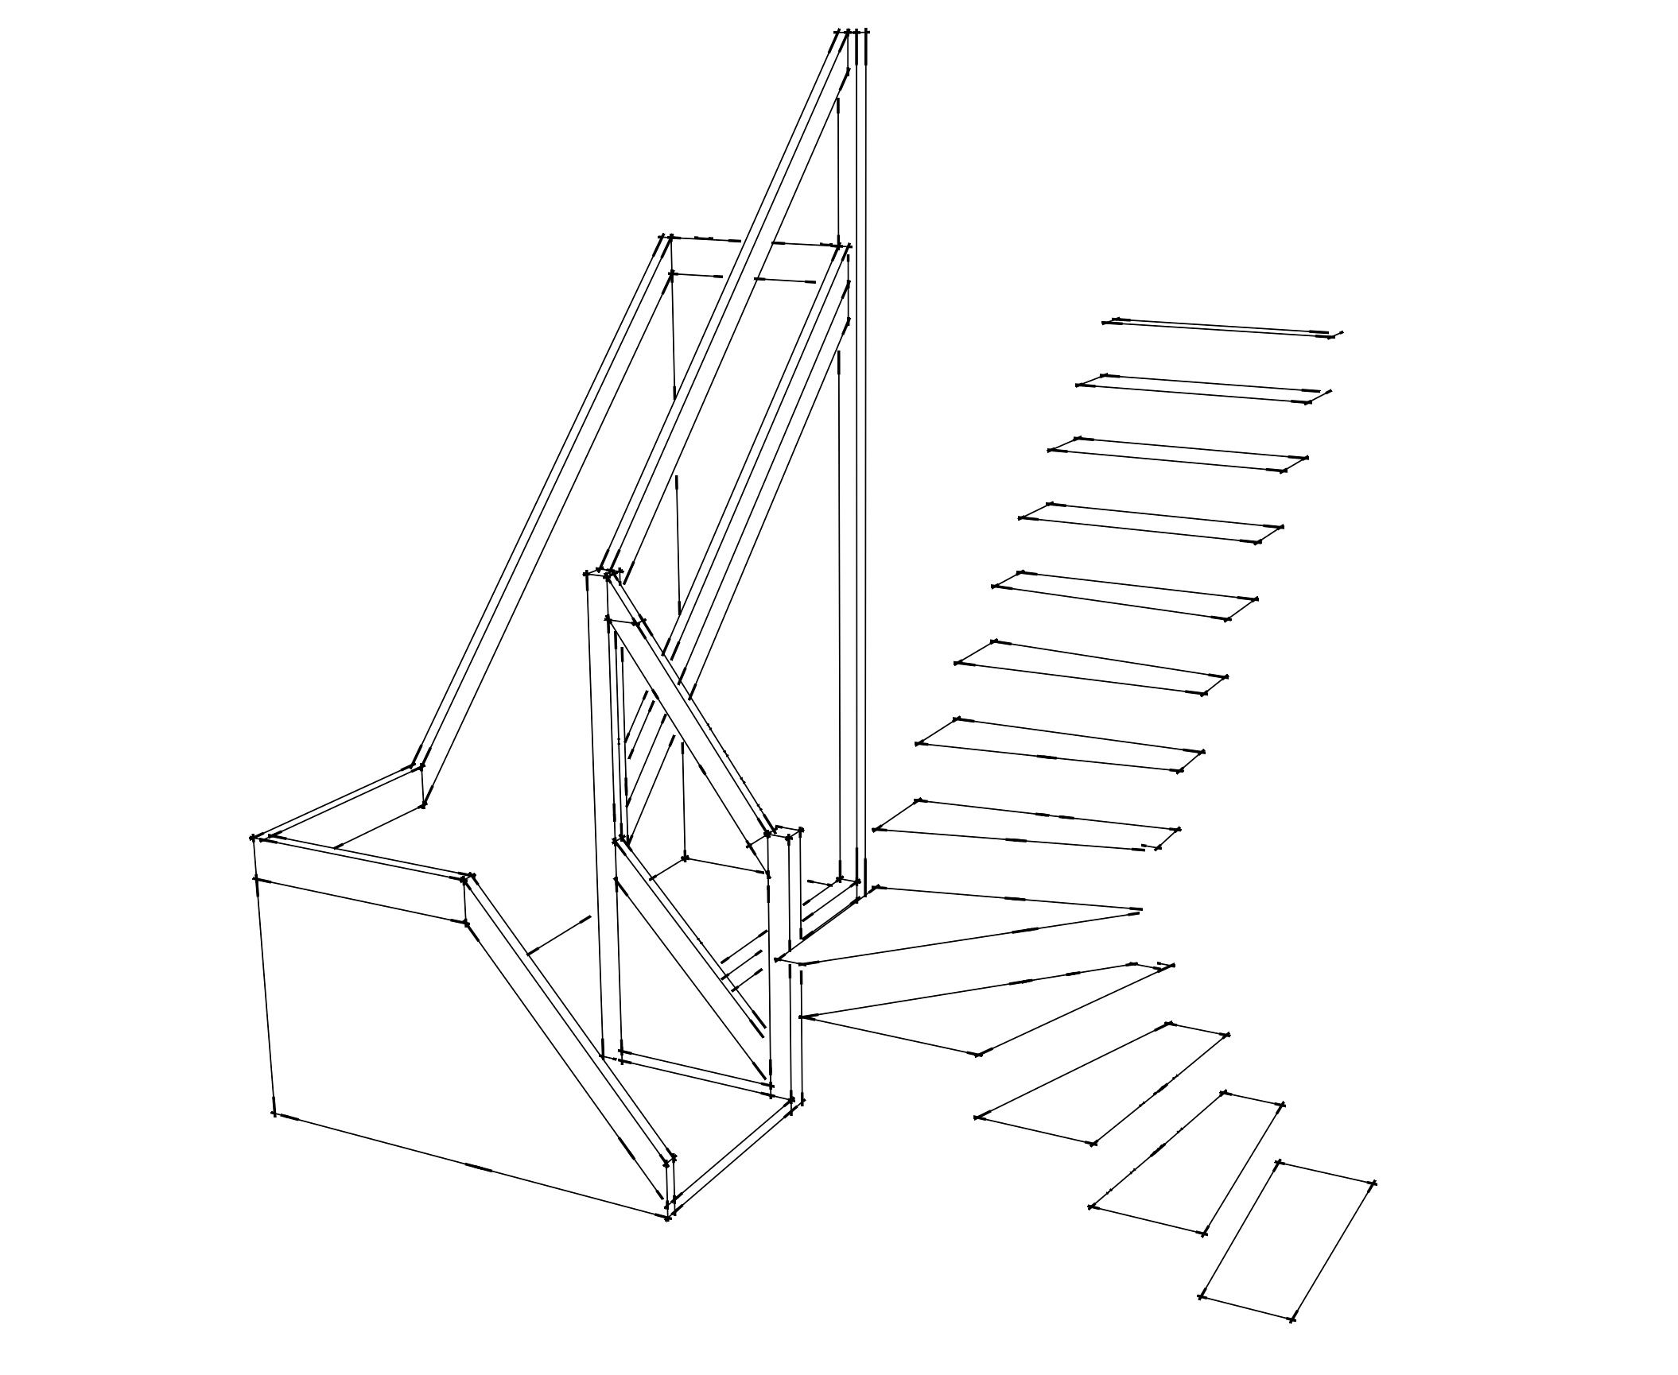
Les escaliers
Capacités générales utilisées pour la séquence : C.2
Compétence : Etablir un plan, Tracer et justifier son choix
Savoir associés : S.2 La communication technique / S.5.2 Etude des ouvrages
Contexte : Monsieur Dupont est un client qui à besoin de deux escaliers
Mise en situation : Monsieur Dupont à besoin que vous fabriquiez deux escaliers (un droit et un quart tournant) dans sa maison. Afin de répondre à son besoin vous déterminez le nombre de marches, la distance entre les nez de marche et vous tracez les escaliers sur un plan.
Objectif : L’élève doit être capable de : Représenter et tracer les marches Déterminer les hauteurs de marches et distance entre les nez de marche (giron) Comprendre ce que représente le balancement d’un escalier quart tournant Réaliser des choix techniques et esthétiques (loi de blondel)
On demande de : 1. De calculer le nombre de marche et la distance entre les nez de marche 2. De tracer les escaliers
On donne : 1. Le vocabulaire technique relatif aux escaliers 2. Les formules de calcul d’un escaliers droit et quart tournant 3. Les plans (vue de haut) à une échelle traçable sur feuille

Slide 3
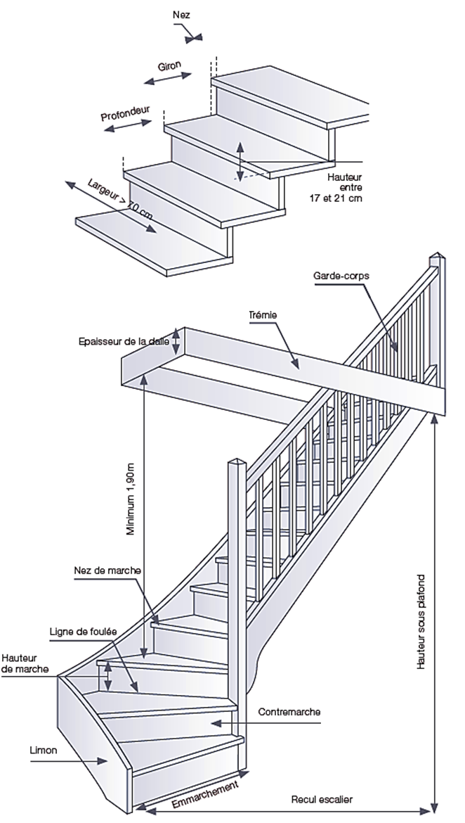
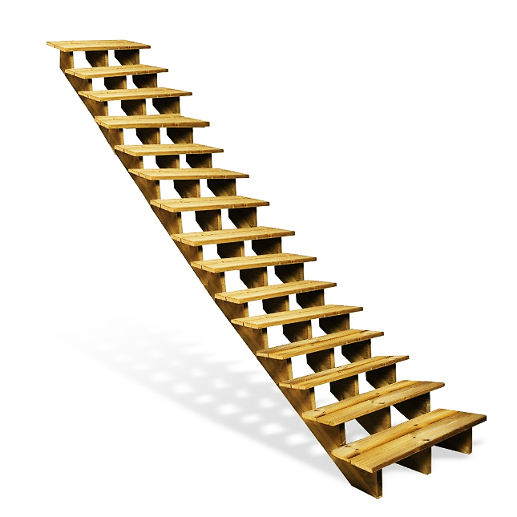
Vocabulaire relatif aux escaliers 1/2
La contremarche : Partie verticale de chaque marche d'un escalier.
Le limon : Il a un rôle à la fois fonctionnel et esthétique. Il permet de dissimuler les parties latérales des marches et d'habiller l'escalier mais aussi de supporter le poids des marches et de ceux qui empruntent l'escalier.
La crémaillère : Limon dont la face supérieure épouse la forme de l'escalier et sur laquelle reposent les marches.
La ligne de foulée : une ligne imaginaire représentant la trajectoire théorique lorsque l'on monte ou que l'on descend l'escalier.
La main courante : Une main courante est une rampe disposée le long d'un escalier en guise de sécurité.
La lisse : Pièce parallèle basse à la main courante. Pièce basse d'un garde-corps, d'une barrière de sécurité.
Le giron : la distance horizontale d’un nez de marche au nez de marche suivant.
Le garde-corps : ensemble qui regroupe la main courante, la lisse et les barreaux de séparation.
Le nez de marche : le bord de la marche.
Escalier à trois crémaillères

Slide 4
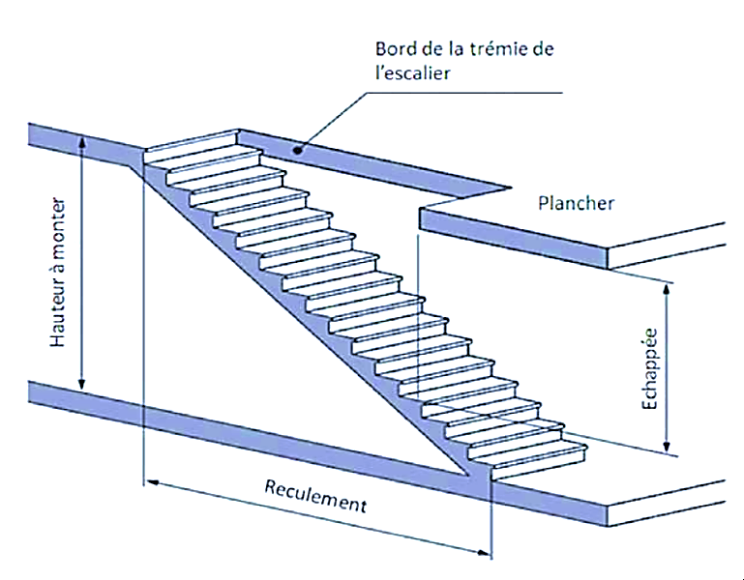
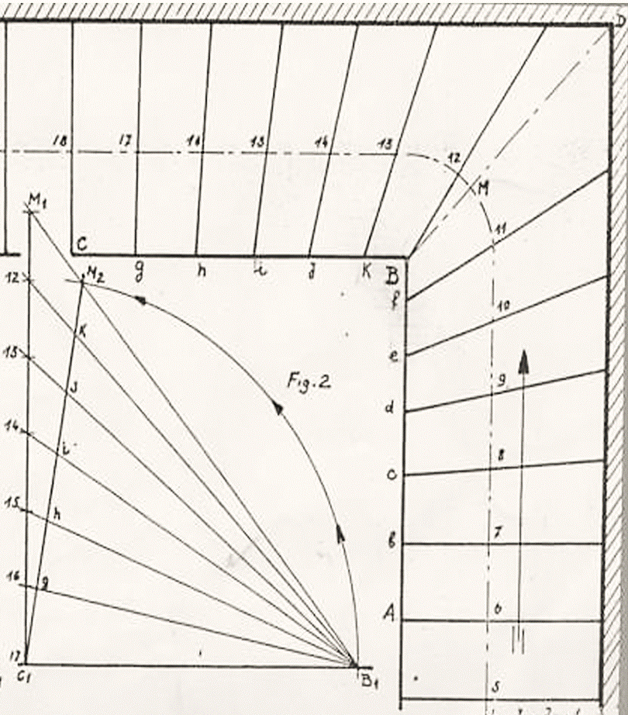
Vocabulaire relatif aux escaliers 2/2
L’échappée : la hauteur minimale rencontrée dans un escalier, entre la marche et le plafond. Elle doit offrir un dégagement suffisant pour permettre la circulation sans heurt.
La trémie : le vide créé dans le plancher entre deux étages afin de permettre d'installer l'escalier
La marche palière : la dernière marche se situant au niveau du sol d'arrivée.
Le reculement ou l’étendue : la mesure de la longueur entre la première et la dernière marche de l’escalier prise horizontalement du sol.
Le balancement : représente la disposition des marches de façon harmonieuse lorsque l’escalier possède un tournant.
Plan d’un balancement

Slide 5
Calcul d’un escalier droit 1/2
Prise de cotes sur chantier :
A. Déterminer la hauteur de l’escalier. (du sol au plancher )
B. Déterminer l’étendue (le reculement) disponible
C. Déterminer la largeur disponible
Information : On déterminera arbitrairement une marche palière (1ere marche du haut de l’escalier) et une distance entre le dernier nez de marche et la fin du limon (voir page suivante)
Calculs pour le traçage sur le plan :
1. Le nombre de marches :
la hauteur de l’escalier ÷ la hauteur idéale d’une marche d’escalier
2. La hauteur de marche :
la hauteur de l’escalier ÷ résultat précédent (nombre de marches)
3. Le giron :
[longueur de l’escalier - (marche palière + distance entre le dernier nez de marche et la fin de mon limon)] ÷ (nombre de marche – la marche palière)
Plan de la structure – Coupe du bâtiment
Plancher
A
Sol
B
Plan agrandi de l’escalier– Vue de haut
C

Slide 6
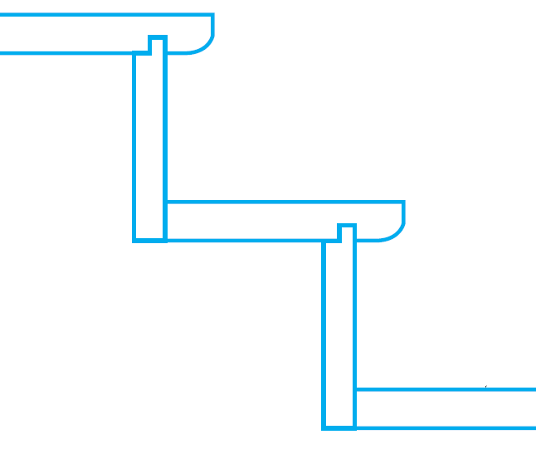
Calcul d’un escalier droit 2/2
Prise de cotes sur chantier :
A. Hauteur de l’escalier : 2400 mm
B. Etendue disponible : 2700 mm
C. Largeur de l’escalier : 900 mm
Information : Dans l’exemple, il y a une marche palière de 100 mm et 30 mm entre le dernier nez de marche et la fin du limon
Calcul et traçage sur le plan :
1. Le nombre de marches :
2400 ÷ 180 (hauteur idéal d’une marche) = 13,3 (13)
2. La hauteur de marche :
2400 ÷ 13 = 184 mm
3. Le giron :
(2700 - (100 + 30)) ÷ (13 – 1) = 214,167 mm
4. La formule de blondel : si 1 giron + 2 hauteurs de marche se situe entre 58 et 64 cm alors c’est un escalier confortable. Ici : (184 x 2) + 214,167 = 582,16 mm
Plan de la structure – Coupe du bâtiment
Marche palière
Espace entre le nez de marche et l’extrémité du limon
Plan agrandi de l’escalier – Vue de haut

Slide 7
Evaluation sur un escalier droit
Les formules :
1. Le nombre de marches :
la hauteur de l’escalier ÷ la hauteur idéale d’une marche d’escalier
2. La hauteur de marche :
la hauteur de l’escalier ÷ résultat précédent (nombre de marches)
3. Le giron :
[longueur de l’escalier - (marche palière + distance entre le dernier nez de marche et distance entre le dernier nez de marche et la fin de mon limon)] ÷ (nombre de marche – la marche palière)
4. La formule de blondel :
1 giron + 2 hauteurs de marche entre 58 et 64 cm
On vous demande :
Dans ce plan vue de haut avec une hauteur sol au plancher de 2……. mm et une étendue indiquée sur le plan à échelle réduite, calculer les informations demandées puis tracer l’escalier vue de haut à échelle réduite (1:10).
1.Le nombre de marches :
……………………………………………………………………………
……………………………………………………………………………
2. La hauteur de marche :
……………………………………………………………………………
……………………………………………………………………………
3. Le giron :
……………………………………………………………………………
……………………………………………………………………………
4. La formule de blondel :
……………………………………………………………………………
……………………………………………………………………………

Slide 8
Calcul d’un escalier quart tournant 1/2
Prise de cotes sur chantier :
A. Déterminer la hauteur de l’escalier.
(du sol au plancher )
B. Déterminer l’étendue (le reculement) disponible
C. Déterminer la largeur disponible
Calcul et traçage sur le plan :
1. Le nombre de marches :
la hauteur de l’escalier ÷ la hauteur idéale d’une marche d’escalier
2. La hauteur de marche :
la hauteur de l’escalier ÷ le nombre de marches arrondi
3. Calculer la ligne de foulée :
La ligne de foulée est l’addition de A, B et C (en excluant la marche palière et la distance entre le dernier nez de marche et la fin de mon limon)
4. Déterminer le giron :
[longueur de la foulée - (marche palière + distance entre le dernier nez de marche et distance entre le dernier nez de marche et la fin de mon limon)] ÷ (nombre de marche – la marche palière)
Info : Pour calculer « C » on calcule le périmètre d’un rond qu’on divise par quatre.
5. Tracer le balancement
Avec un compas, tracer sur la ligne de foulée les intervalles entre les nez de marches (le giron). Tracer des deux premières marches de l’escalier de haut et les deux du bas.
B
A
C

Slide 9
Calcul d’un escalier quart tournant 2/2
Prise de cotes sur chantier :
A. Déterminer la hauteur de l’escalier.
(du sol au plancher )
B. Déterminer l’étendue (le reculement) disponible
C. Déterminer la largeur disponible
Calcul et traçage sur le plan :
Pour un escalier d’une hauteur sol au plancher de 2000 mm, une marche palière de 100 mm et une distance entre le dernier nez de marche et la fin du limon de 30 mm
1. Le nombre de marches :
2000 ÷ 180 = 11,1111… (11 ou 12)
2. La hauteur de marche :
2000 ÷ 12 = 166,66666
2000 ÷ 11 = 181,8181…
3. Calculer la ligne de foulée :
(1150 – 100) + (1050 – 30) + (3,14 x 400 x 2) = 2698mm 4
4. Déterminer le giron :
2698 ÷ 10 = 269.8 mm
5. Formule de Blondel :
181,818 + 181,818 + 269.8 = 633,436 mm
1150
400
1050

Slide 10
Evaluation sur un escalier quart tournant
Prise de cotes sur chantier :
A. Déterminer la hauteur de l’escalier.
(du sol au plancher )
B. Déterminer l’étendue (le reculement) disponible
C. Déterminer la largeur disponible
Calcul et traçage sur le plan :
Pour un escalier d’une hauteur sol au plancher de 2…… mm, une marche palière de 100 mm et une distance entre le dernier nez de marche et la fin du limon de 30 mm
1. Le nombre de marches :
……………………………………………………………………
……………………………………………………………………
2. La hauteur de marche :
……………………………………………………………………
……………………………………………………………………
3. Calculer la ligne de foulée :
………………………………………………………………………………………………………………………………………………
4. Déterminer le giron :
………………………………………………………………………
………………………………………………………………………
5. Formule de Blondel :
………………………………………………………………………
………………………………………………………………………
6. Traçage de la ligne de foulée, des deux premières marches du bas et deux du haut de l’escalier

Slide 11
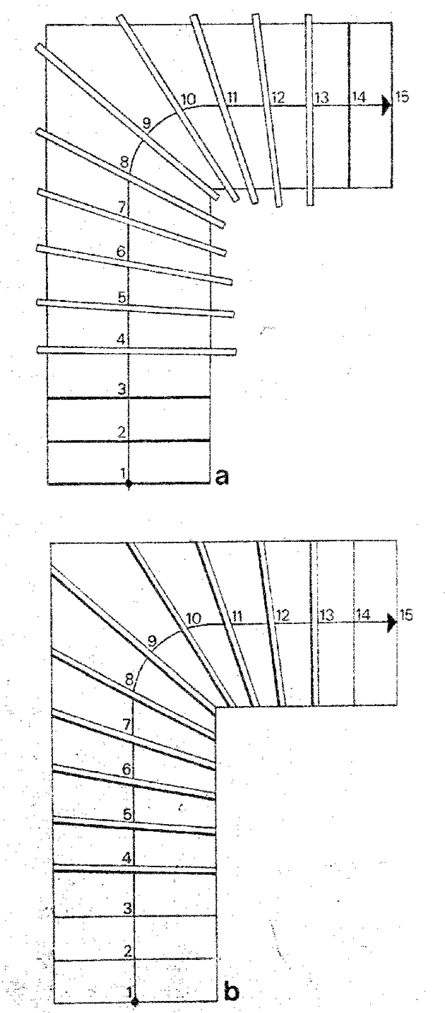
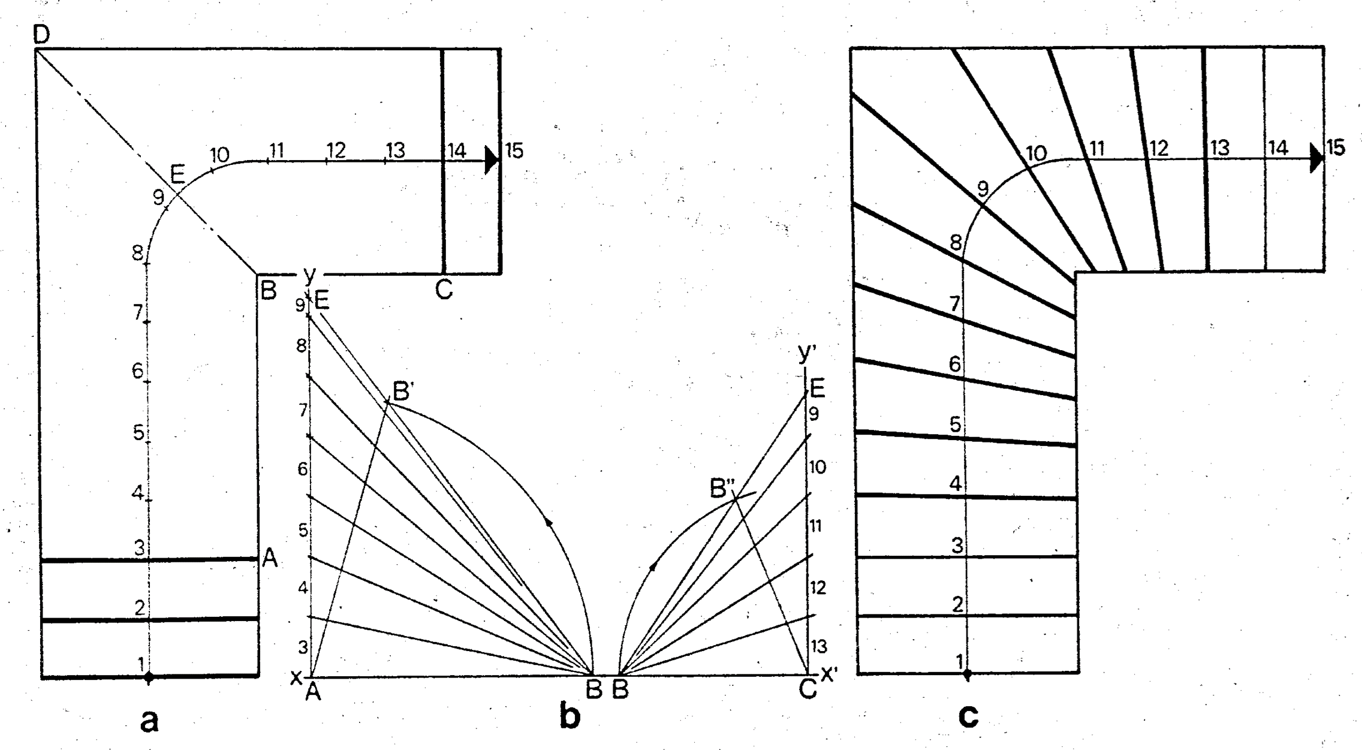
Le balancement des marches
Le balancement des marches :
Il existe différents types de balancement des marches. Nous verrons deux exemples :
Le balancement à l’œil :
Méthode, dont le principe consiste à visualiser le mieux possible les nez de marches sur l'épure à I 'aide de minces bandes de bois réparties à l'œil, peut paraître arbitraire et approximative.
La méthode des herses :
Cette méthode peut être réalisée de plusieurs façons. Dans l’exemple ci-dessous : Apres avoir défini la foulée, les girons et nos marches droites (comme dans le plan 1)
On trace un segment [AB] (équivalent à la distance entre la dernière marche droite et au point d’intersection de l’escalier) et une droite perpendiculaire où l’on reporte nos girons (la droite [AE] sur le plan 2).
En traçant un arc de cercle de diamètre [AB] on obtient B’. En reliant au point B l’ensemble des girons on obtient les sections de droite [AB’] à reporter sur le limon.
Lorsqu’on relie les sections de droite obtenue sur le limon de l’escalier ont obtient le dessin sur le plan 3 et donc le balancement de nos marches.
Note : On appelle les segments de la droite [AB’] des collets (les petits cotés d’une marche balancée)
Balancement à l’oeil
1
3
2
Balancement avec herses

Slide 12
Evaluation finale sur les escaliers 1/3
Nom : …………………………………… Prénom : ……………………………………
Note : …../20 Remarque : …………………………………………………………………………
Critères d’évaluation :
Les réponses aux questions sont justes : 8 points
La moitié des points seulement si les réponses ne sont pas claires (pas de vocabulaire relatif aux escaliers)
Aucun point si les réponses est inexactes
Non évaluable s’il n’y a pas de réponse
Les calculs et les résultats sont justes : 6 points
La moitié des points seulement si le résultat est juste mais que le calcul n’est pas indiqué ou que les calculs sont approximatifs (arrondis à moins de 2 chiffres après la virgule)
Aucun point si les calculs sont inexacts
Non évaluable s’il n’y a pas de calcul et de résultat
Le traçage de l’escalier est juste et lisible : 6 points
La moitié des points si le tracé est n’est pas lisible (au mm)
Deux points s’il y a un tracé irrégulier ou approximatif
Aucun point si le traçage n’est pas juste (non conforme au calcul, ou à l ’énoncé)
Non évaluable s’il n’y a pas traçage
Questions :
Qu’est ce que représente la foulée dans un escalier ? …./2
………………………………………………………………………………………………………………………….
Comment appelle-t-on le limon entaillé sur lequel les marches reposent ? …./2
………………………………………………………………………………………………………………………….
Quels sont les 3 éléments d’un garde corps ? …./3
………………………………………………………………………………………………………………………….
Qu’est ce qu’une trémie ? …./1
………………………………………………………………………………………………………………………….
Bonus : Comment savoir si un escalier est confortable ? …/2
………………………………………………………………………………………………………………………….

Slide 13
Evaluation finale sur les escaliers 2/3
Nom : …………………………………… Prénom : ……………………………………
En prenant les informations que vous avez besoin sur le plan de l’escalier à échelle réduite.
Pour un escalier d’une hauteur sol au plancher de 2………. mm, avec une marche palière de 1..... mm et un recul pour la première marche par rapport au limon de …. mm. Déterminer par le calcul (arrondir à 2 chiffres après la virgule si besoin) les informations demandées :
1.Le nombre de marches : …./1
………………………………………………………………………………………………………………………….
………………………………………………………………………………………………………………………….
2. La hauteur de marche : …./1
………………………………………………………………………………………………………………………….
………………………………………………………………………………………………………………………….
3. La foulée : …./2
………………………………………………………………………………………………………………………….
………………………………………………………………………………………………………………………….
4. Le giron : …./2
………………………………………………………………………………………………………………………….
………………………………………………………………………………………………………………………….
5. La formule de blondel : …./1
………………………………………………………………………………………………………………………….
………………………………………………………………………………………………………………………….
Information : Les formules
1. Le nombre de marches :
la hauteur de l’escalier ÷ la hauteur idéale d’une marche d’escalier
2. La hauteur de marche :
la hauteur de l’escalier ÷ résultat précédent (nombre de marches)
3. Calculer la ligne de foulée :
[La mesure de la première partie de l’escalier en partant du haut – la marche palière] + [un quart de rond pour la ligne de foulée dans le tournant (3,14 x 400 x 2)/4.] + [la mesure de la dernière partie de mon escalier - la distance entre la dernière marche et le limon]
4. Déterminer le giron :
[La ligne de foulée ÷ (nombre de marche – la marche palière)]
5. La formule de blondel :
1 giron + 2 hauteurs de marche

Slide 14
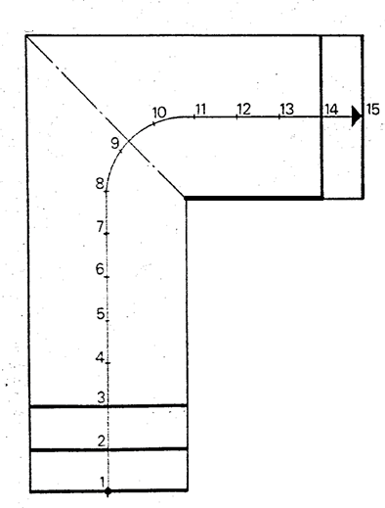
Evaluation finale sur les escaliers 3/3
Nom : ……………………………………
Prénom : ……………………………………
Traçage :
Par rapport à vos calculs, tracer sur le plan de l’escalier à échelle réduite (1:10)
La marche palière …/1
La distance en bout du limon …/1
La ligne de foulée …/2
Les distances entre les nez de marches …/2
Exemple de résultat attendu :
1580
400
1040

